Slide 1
موضوع ارائه: تحلیل اسکات در تمرینات اصلاحی
ارائه کننده: ابوالفضل زاهدی

Slide 2
را ه های ارزیابی فرد
1. ارزیابی ایستا
2. ارزیابی پویا. مثل راه رفتن، اسکات رفتن و غیره

Slide 3
اگر به سیر تکامل فاندامنتال نوزاد نگاه کنیم. شاهد انجام اسکات در نوزاد هستیم.

Slide 4
الگوی اسکات یکی از اصلی ترین الگوهایی است که از بچگی در سیستم عصبی ما نهادینه شده است. اما به دلیل سبک زندگی روزمره، معمولا این الگو دچار اختلال می شود.

Slide 5
راه اصلاح اسکات:
برگرداندن سیستم عصبی به الگو حرکتی نوزاد

Slide 6
هدف از ارزیابی اسکات؟

Slide 7
هدف از ارزیابی اسکات:
ارزیابی موبیلیتی و استبیلتی کل اندام ها

Slide 8
2 دیدگاه در اصلاح نقص های اسکات
دیدگاه سنتی
دیدگاه عملکردی

Slide 9
دیدگاه سنتی، بدن را ایزوله نگاه می کند ولی دیدگاه فانکشنال یا عملکردی، بدن را کلی بررسی می کند.
به همین دلیل، دیدگاه سنتی، مشکل را در کوتاهی و ضعف می بیند ولی دیدگاه نوین می گوید، مشکلات به علت تحرک(موبیلیتی) و ثبات (استبیلیتی) پایین مفاصل می باشد.

Slide 10
روش سنتی: این متد، مشکلات اسکات را در عضله می بیند و می گوید اگر زانو به داخل برود باید عضلات نزدیک کننده ران را کشش داد و عضلات دورکننده ران را تقویت کرد.
روش عملکردی: این دیدگاه می گوید، اگر اسکات فردی دچار مشکل است یک عدم ارتباط بین مغز و بدن است. یعنی مغز نمیتواند، الگوی حرکتی را بازآوری کند.

Slide 11
مغز ما چشم ندارد.
مغز ما عضله را نمی شناسد، مغز، حرکت را می شناسد. به همین خاطر در اصلاح اسکات روی الگوی حرکتی و حرکت کار می کنیم. اگر حرکت اصلاح شود اون عضله ای که باید فراخوانی شود به موقع فراخوانی می شود.

Slide 12
3 روش تمرین اصلاحی در دیدگاه عملکردی
تمرینات عصبی عضلانی واکنشی (RNT )
الگوی بارگذاری (Loaded pattern )
الگوی وارونه (Reverse patterning )

Slide 13
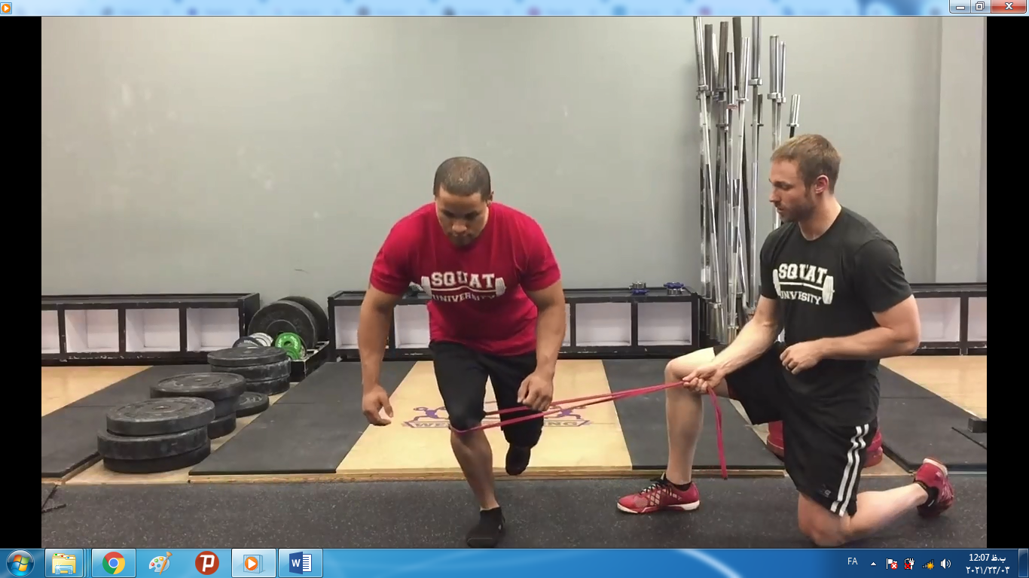
تمرینات عصبی عضلانی واکنشی (RNT ):
با تقویت مشکل حرکتی، مشکل فرد را اصلاح می کنیم. برای اصلاح نقص های جزئی کاربرد دارد. مثل ضربدری شدن زانو و غیره

Slide 14
الگوی بارگذاری (Loaded pattern ): برای بهبود تحرک در مفصل ران و مچ پا و تنه کاربرد دارد.

Slide 15
نقص بلندشدن پاشنه پاها از زمین در اسکات
علت:محدودیت حرکتی در خم شدن مچ پا

Slide 16
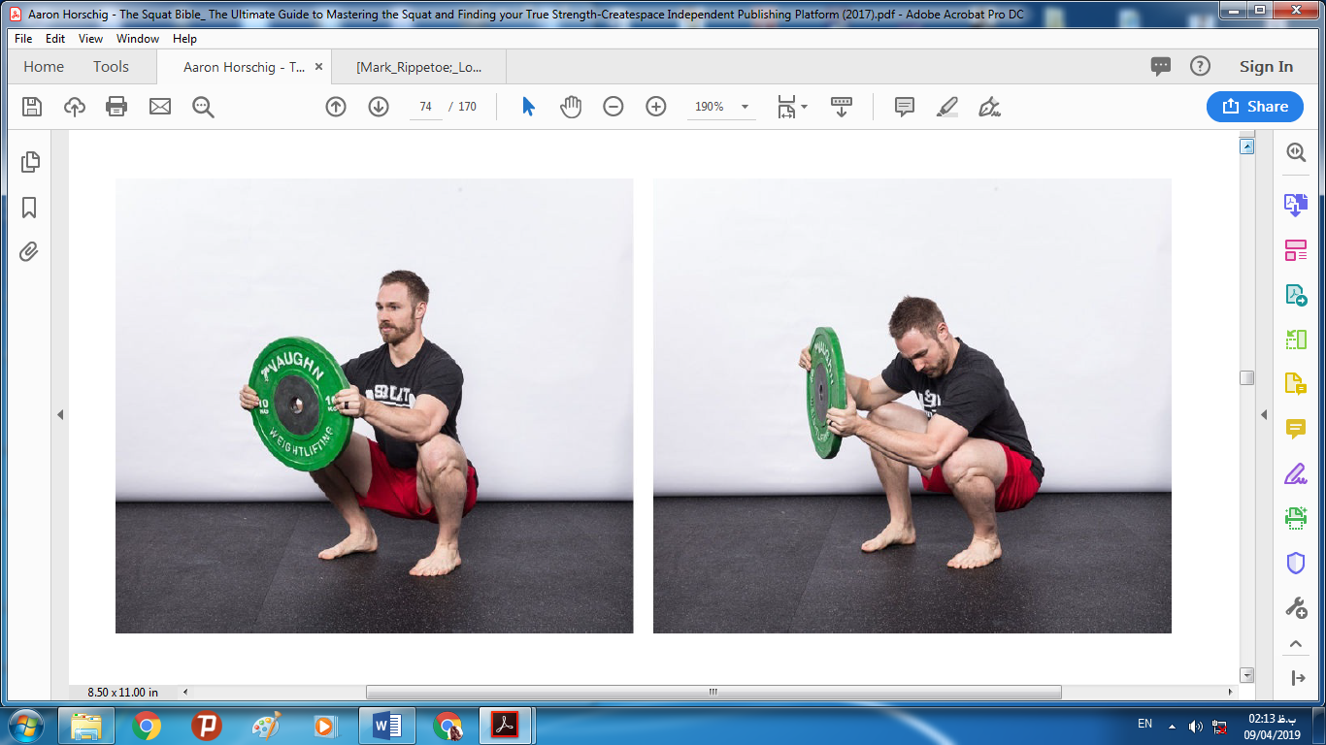
اصلاح نقص بلندشدن پاشنه پاها از زمین در اسکات
برای شروع، به اسکات عمیق بروید. این کار می‌تواند با کتل بل یا صفحه وزنه انجام شود. در این وضعیت، وزن خود را روی یک پا جابه‌جا کنید. زانوی خود را به جلو فشار دهید تا اینکه کشش را در ساق احساس کنید. بعد از حدود ده ثانیه نگه‌داشتن، وزن بدن را به پای دیگر جابه‌جا کنید.

Slide 17
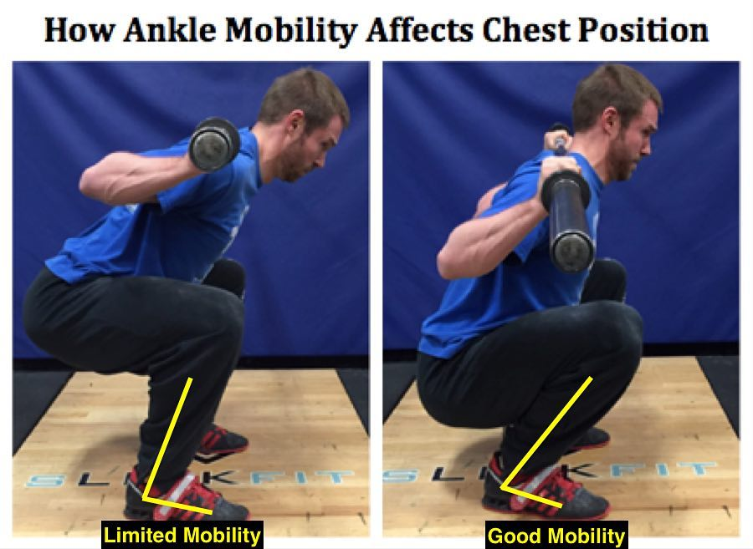
نقص خم شدن تنه به جلو در اسکات
علت:
تحرک ناکافی ستون فقرات پشتی
محدودیت حرکتی مچ پا

Slide 18
اصلاح تحرک ناکافی ستون فقرات پشتی خم شدن تنه به جلو در اسکات
تمرین اول: بازکردن ستون فقرات با کتل بل در حالت چمباتمه زده

Slide 19
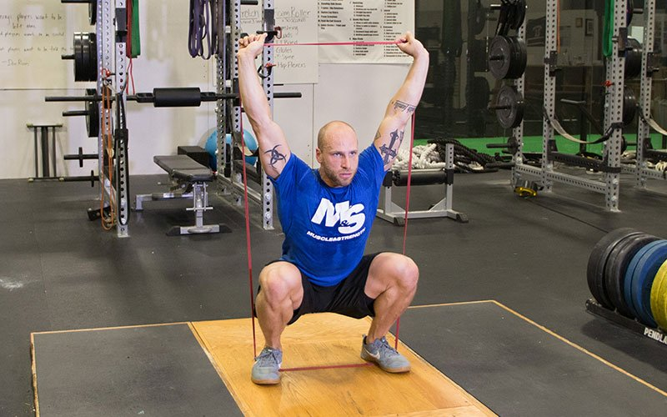
تمرین دوم: اسکات با باند یکی از بهترین تمرین ها برای تحرک پذیری شانه و پشت است.

Slide 20
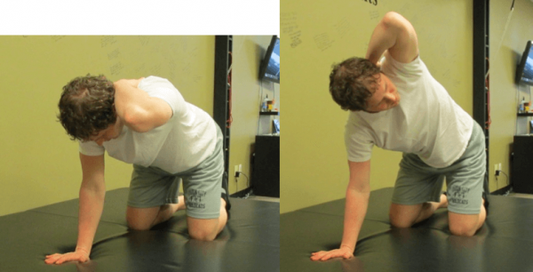
تمرین سوم: چرخش در حالت چهار دست و پا

Slide 21
نقص ضربدری شدن زانو

Slide 22
تمرین اصلاحی برای نقص ضربدری شدن زانو در اسکات
اسکوات تک پا با RNT

Slide 23
نقص شیفت جانبی لگن در اسکات
شیفت جانبی لگن در هنگام اجرای اسکات ممکن است اتفاق بیفتد که معمولا به دلیل کاهش تحرک پذیری خم شدن مچ پا سمت مخالف است.

Slide 24
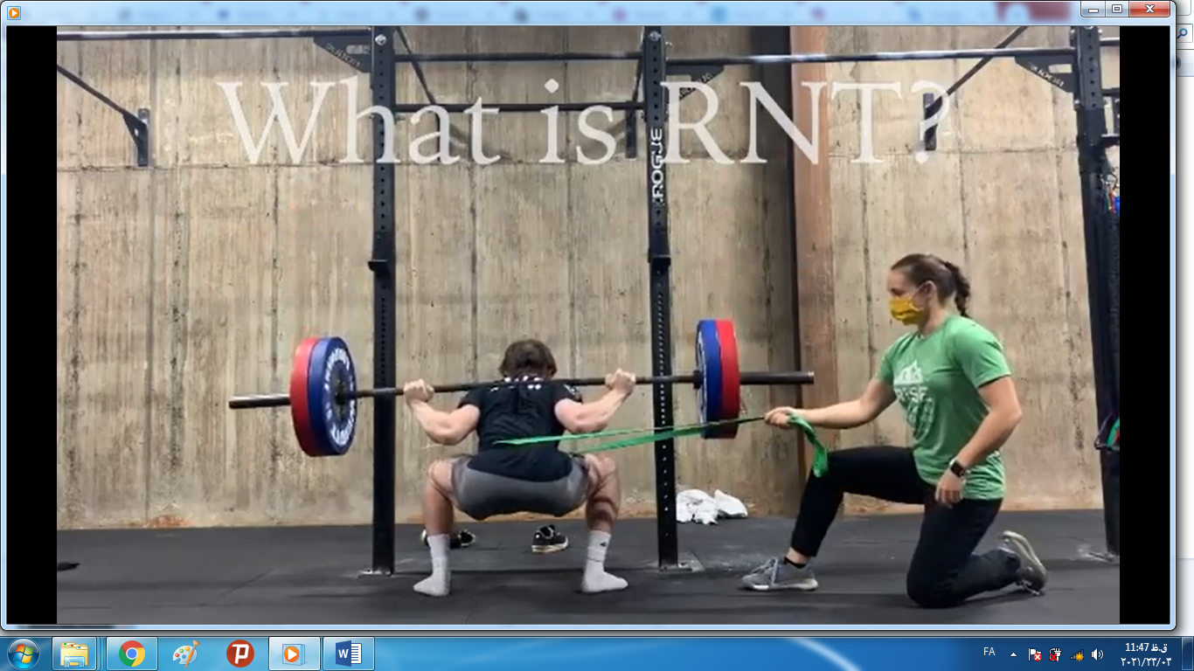
تمرین اصلاح نقص شیفت لگن با RNT
برای مثال فردی که در اسکات به سمت راست جا به جا می شود با استفاده از تمرین RNT، وضعیت فرد را بدتر می کنیم. می بینیم عضلات ثبات دهنده-که غیرفعال بودند-به کار می افتند. پس ما با تقویت مشکل حرکتی در واقع آن را اصلاح کردیم.

Slide 25
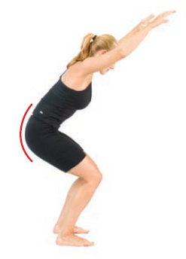
اصلاح نقص بات وینک در اسکات
بات وینک (butt wink) یکی از اختلالاتی است که هنگام پایین رفتن در اسکات رخ می دهد. بات وینک یعنی خم شدن کمر یا چرخش لگن به عقب می باشد که کمر بیش از خم می شود.

Slide 26
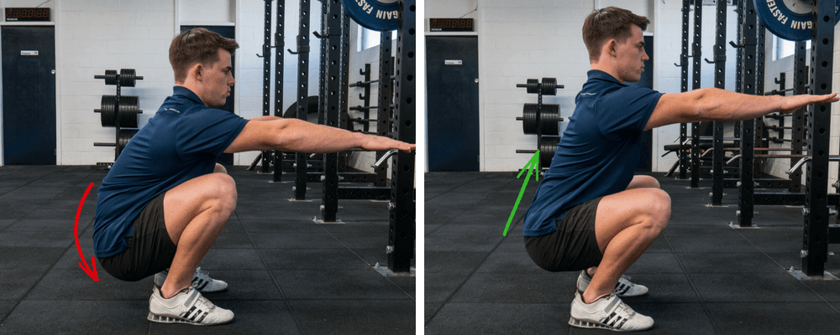
شکل راست وضعیت صحیح اسکات شکل چپ وضعیت غلط اسکات

Slide 27
در صورت مشاهده این نقص باید 4 مورد زیر را بررسی کنیم
آیا وضعیت و فاصله پا اندازه کافی باز است؟ اگر وضعیت پا مناسب نباشد، آناتومی مفصل ران برای او محدودیت ایجاد می کند و نمی تواند کمر خود را در وضعیت صحیحی نگه دارد و همچنین نمی تواند اسکات را به صورت عمیق بنشیند.
2. حرکت مچ پا چگونه است؟ محدودیت حرکتی مچ پا باعث می شود اسکات را به صورت عمیق نتوانید بشینید و کمر خم می شود. در بیشتر موارد ، محدودیت حرکتی مچ پا اصلی ترین علت بات وینک است.
3. تحرک پذیری ران (یا آناتومی ران) چگونه است؟ اگر تحرک ضعیف مفصل ران یا آناتومی مفصل ران، شما را از خم شدن عمیق مفصل ران بازدارد بدن سعی می کند، کمر را خم کند.

